Slide 1
ABLE.[할 수 있는.]
Team.Slacks

Slide 2
Contents
01
소개
02
기능설명
03
시연영상
04
Q&A

Slide 3
1
소개

Slide 4
소개
Main Idea-도시문제
도시의 구성원들에게
생기는 문제들
“장애인”

Slide 5
소개
“장애인이 많이 보이는 도시는
살기 좋은 도시이다＂
하지만?

Slide 6
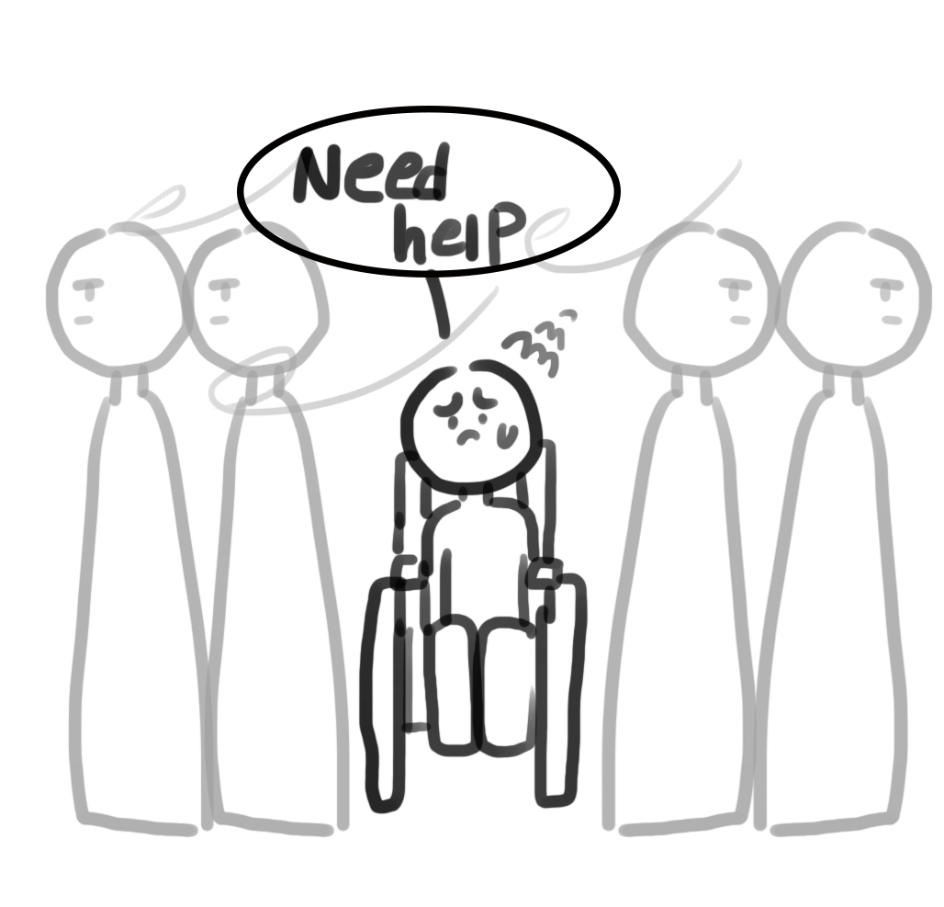

소개

Slide 7
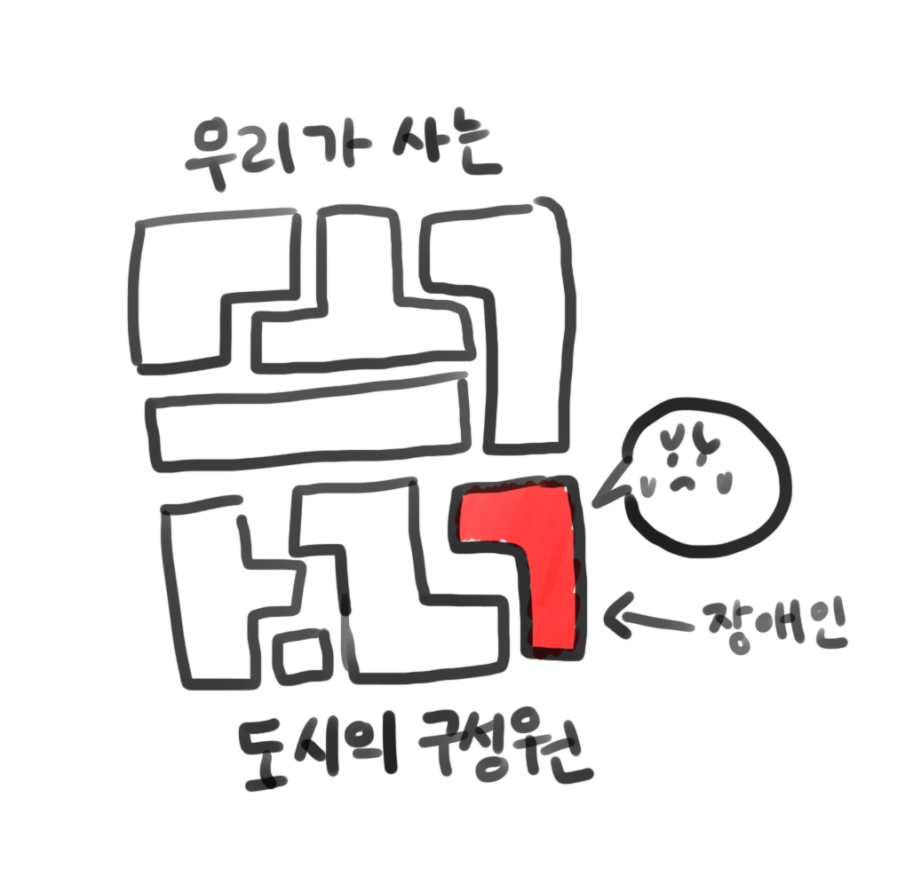
소개
명백한 “도시문제＂

Slide 8
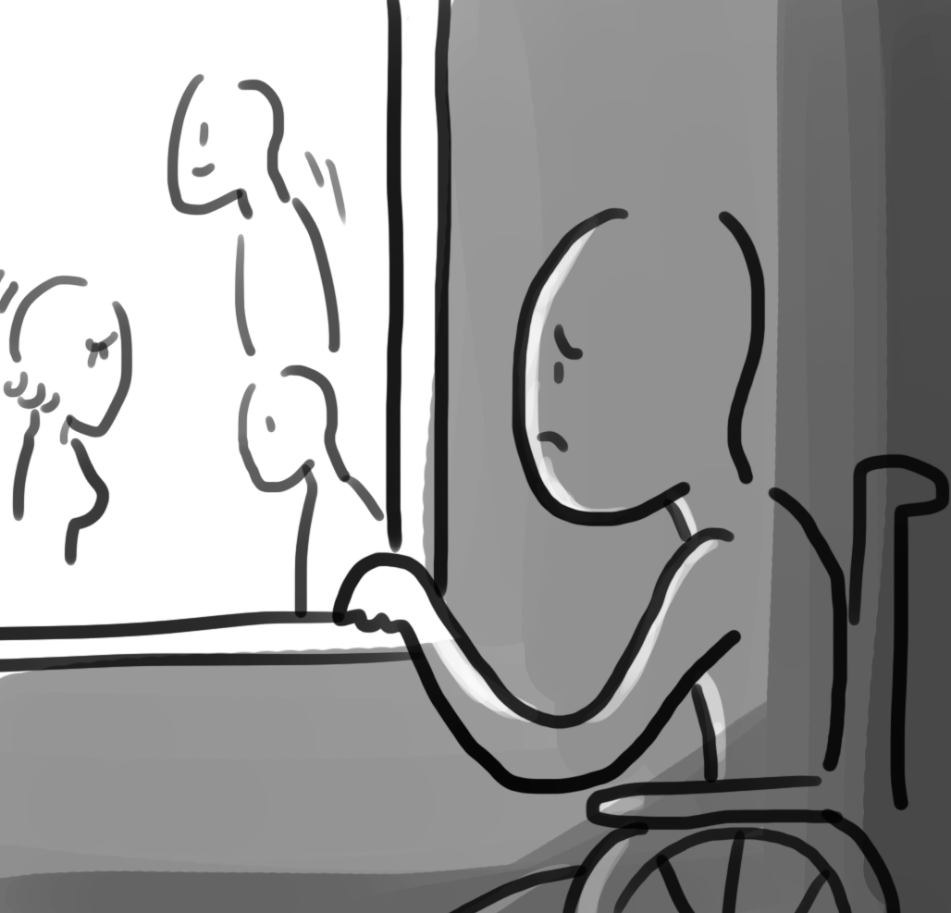
소개
이러한 상황을
더 이상 만들지 않기 위해!!

Slide 9
소개
“종합 장애인 라이프 플랫폼＂

Slide 10
기능설명
MAIN
SNS 기능
주위시설
탐색
팁
FUN
“다른 장애인들은 어떻게 살고 있을까?”해소
이 도시에서
혼자만이 장애인이 아니라는 의식 고취.
장애인들이 이용할 수 있는 시설 정리
장애인으로 살면서 도움이 필요할 만한 부분에 대한 조언과 팁 제시
다른 장애인들과 함께 취미에 관련하여 커뮤니케이션
할 수 있는 자리 마련

Slide 11
기능설명
TTS 사용-시각장애인 접근성
고대비 색상 이용-쉬운 인지,
색약환자도 접근 가능

Slide 12
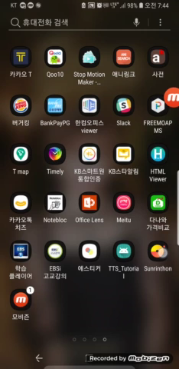
시연영상

Slide 13
Q&A

Slide 14
감사합니다

